Slide 1

2023 Bajai Halfőző fesztivál
Készítették: Nagy Patrik, Mede Zalán, Okrona Gergő

Slide 2
A projektünk célja
A célunk az hogy egy könnyen kezelhető, átlátható weboldalt készítsünk a bajai falfőző fesztiválról

Slide 3
Halfőző
Mint minden évben idén is megrendezésre kerül a bajai halfőző amiről pontos információk találhatók a weboldalunkon.

Slide 4
Zenei rész
A weboldalunk tartalmazza a halfőző után megrendezett háromnapos zenei fellépést
Meg benne van a fizetős Dj fesztivál előadói is

Slide 5
Mellékes információk
Mind a kettő oldalon található térkép ami a pontos hollétét mutatja a fesztiválnak.
Meglehet hallgatni egy-két számot azoktól az előadóktól akik majd fellépnek a fesztiválon.

Slide 6
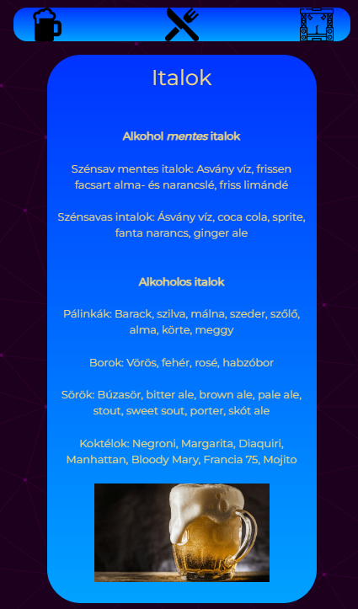
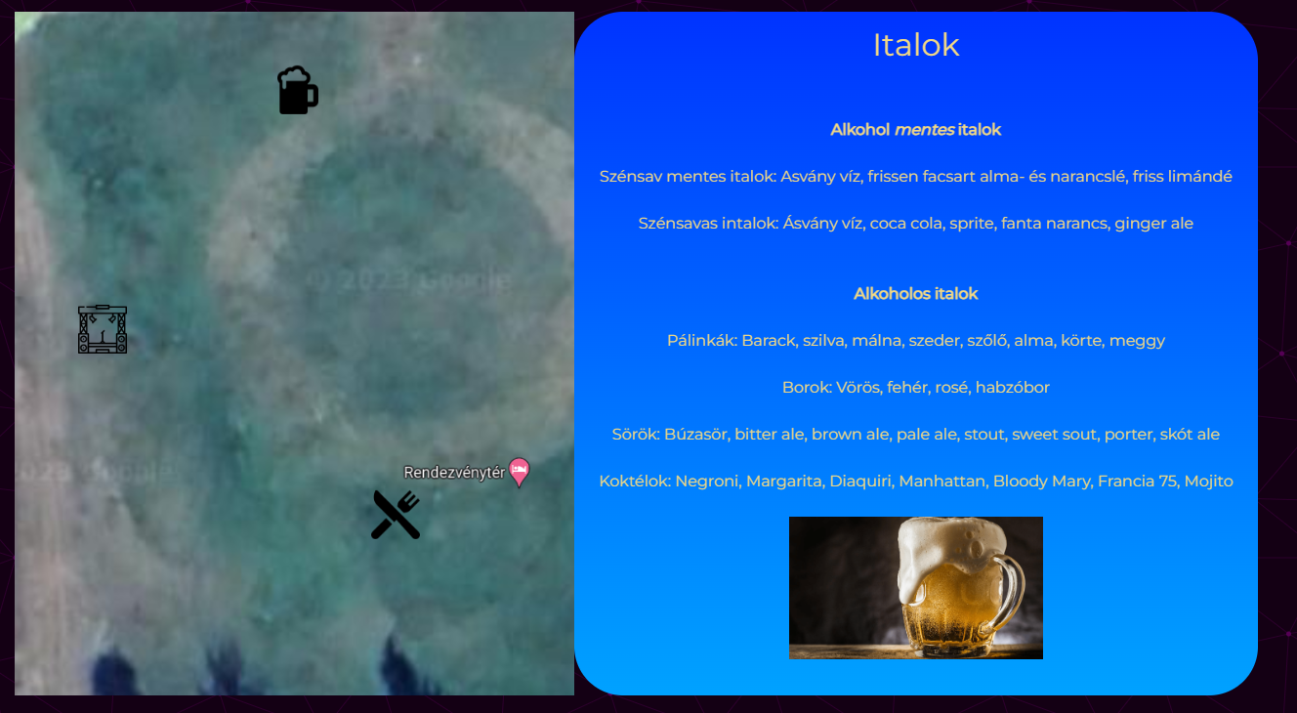
A weboldalunk kisseb képernyőkön is tökéletesen működik.

Slide 7
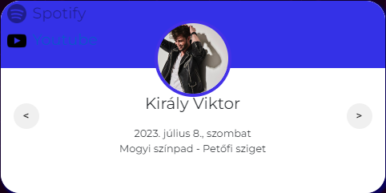



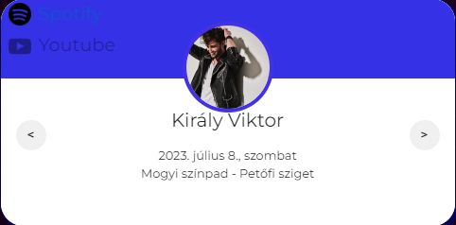

Ugyanúgy odafigyeltünk a legkisebb részletekre mint a legnagyobbakra.
Zeneszám
Háttér
Lépés a weboldalak között

Slide 8
Köszönjük a figyelmet

